Slide 1


Services études, statistiques, évaluation

Slide 2
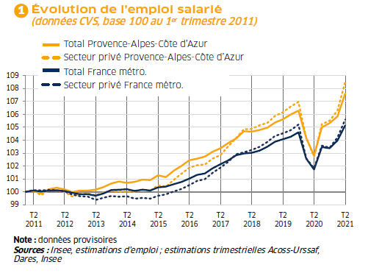
Forte hausse de l’emploi salarié qui dépasse désormais son niveau d’avant-crise
Au T2 2021 :
+1,7 %
+1,1 %

Slide 3
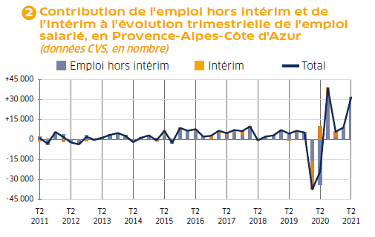
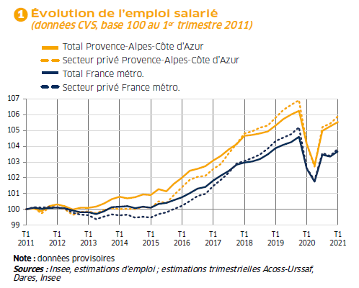
L’emploi hors intérim, principal moteur de la croissance au printemps

Slide 4
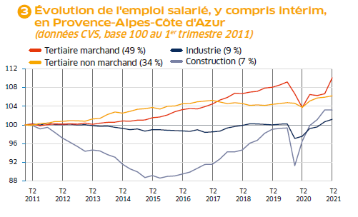
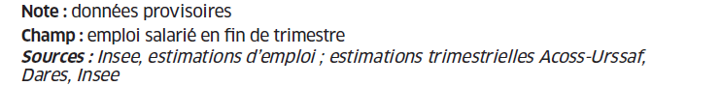
Grâce à une vive croissance des effectifs dans le tertiaire marchand, tous les secteurs dépassent désormais leur niveau d’avant-crise
Au T2 2021 :
+3,2 % (après +0,4 %)
+0,3 % (après +0,2 %)
0,0 % (après +2,1 %)
+0,5 % (après +1,1 %)

Slide 5
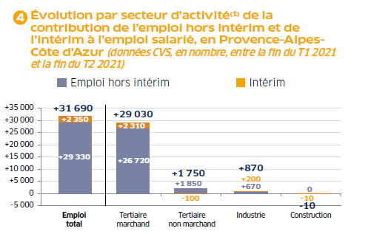

Plus de 29 000 emplois créés dans le tertiaire marchand, dont près de 17 000 dans l’hébergement-restauration

Slide 6
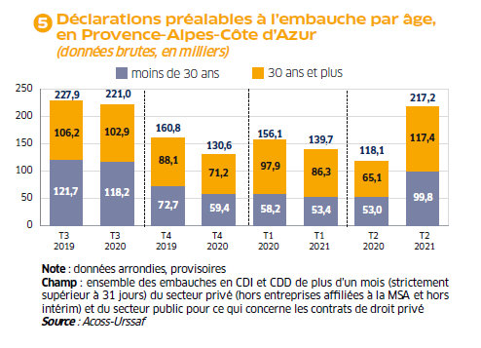
Nette reprise des embauches

Slide 7
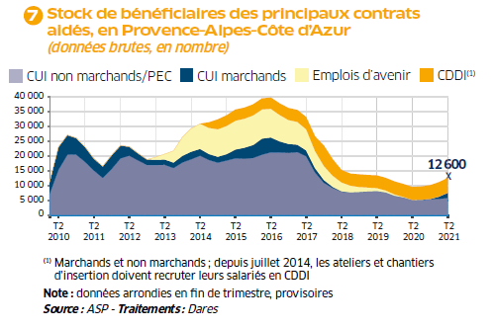
La hausse du nombre de bénéficiaires de contrat aidé se poursuit

Slide 8
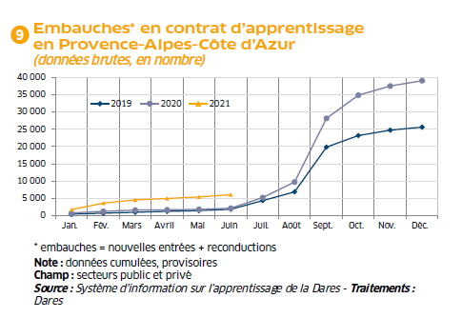
Vive croissance des embauches en apprentissage

Slide 9
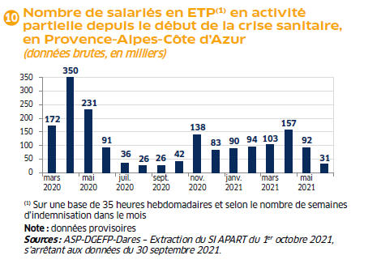
Forte baisse du nombre de salariés en activité partielle

Slide 10
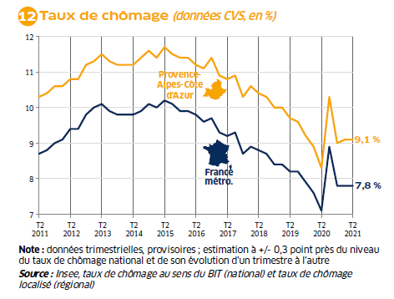
Stabilité du taux de chômage
Au T2 2021 :
stable
stable

Slide 11
La très forte hausse du taux de chômage début 2021 dans les Hautes-Alpes est presque annulée
Note : données trimestrielles provisoires ; estimation à +/- 0,3 point près du niveau du taux de chômage national
et de son évolution d’un trimestre à l’autre
Source : Insee, taux de chômage au sens du BIT (national ) et taux de chômage localisé (régional et départementaux)

Slide 12
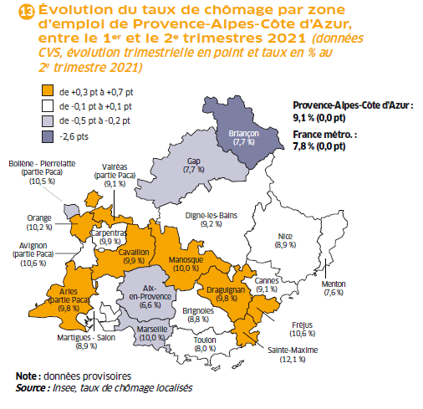
Fort repli dans la zone d’emploi de Briançon

Slide 13
La légère hausse de la demande d’emploi au 2e trimestre ne devrait pas durer
503 900 demandeurs d’emploi catégories A,B,C en moyenne
au T2 2021

Slide 14
Une progression un peu plus vive pour les femmes que pour les hommes

Slide 15
Alors que la demande d’emploi des jeunes repart à la baisse, celle des seniors accélère

Slide 16
Première baisse depuis la crise du nombre de demandeurs d’emploi de longue durée

Slide 17
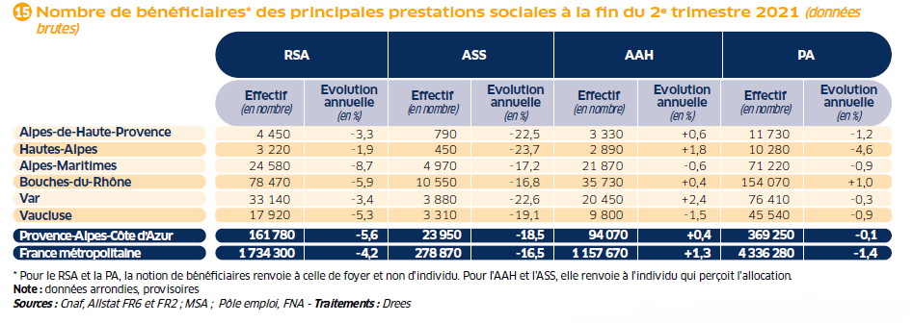
Le nombre de foyers bénéficiaires du RSA recule en rythme trimestriel pour la première fois depuis la crise

Slide 18
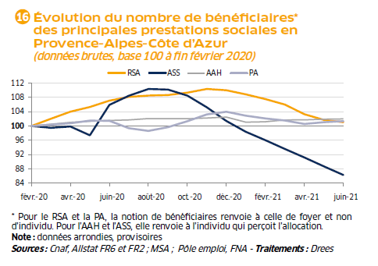
Le nombre de foyers bénéficiaires du RSA rejoint presque son niveau d’avant-crise

Slide 19
Pour en savoir plus
La Note de conjoncture de la Dreets Provence-Alpes-Côte d’Azur:
https://paca.dreets.gouv.fr/Les-publications-periodiques-9124
Les éclairages conjoncturels départementaux :
http://paca.dreets.gouv.fr/Les-outils-de-pilotage-territorialises
Retrouvez tous nos indicateurs dans le Tableau de bord des indicateurs clés
en téléchargement sur le site de la Dreets Provence-Alpes-Côte d’Azur :
  https://paca.dreets.gouv.fr/Les-indicateurs-cles-de-la-Direccte-Paca

